Slide 1


svc.kz

Slide 2

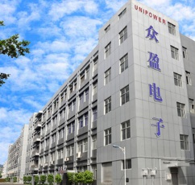
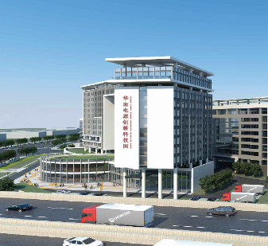
Головной офис и завод компании «SVC» расположен в промышленной зоне города Фошань (Foshan), провинция Гуандун (Guandung). Производственные и сборочные цеха занимают площадь более 30 тыс. квадратных метров, где трудятся более двух тысяч сотрудников компании. Наша компания имеет собственную исследовательскую и испытательную лаборатории, где трудятся талантливые и опытные инженеры-электронщики в числе которых специалисты из США.
Свою историю компания «SVC» начинает с 2001 года, когда руководство Американской компании CDP (CHICAGO DIGITAL POWER) приняло решение об организации сборочного цеха своей продукции в Китае. Для этой цели, был привлечен молодой и талантливый бизнесмен, инженер по образованию Du Jiede, который вместе со специалистами из CDP организовал первый сборочный конвейер (существует и по ныне в виде отдельного подразделения), с которого сошли совершенно инновационный и высокотехнологичные по тому времени источники бесперебойного питания. Продукция, которая сходила с конвейера предназначалась для североамериканского рынка и отличалась особой спецификой – электропитанием 110 вольт.
Продукция выделялась своим качеством и абсолютно разумной ценой – именно это и определило дальнейший успех всех продуктов выпускающихся под торговой маркой «SVC».

Slide 3
Продажи в мире
Продукция завода «SVC» поставляется более чем в 20 стран по всему миру, таких как США, Мексика, Колумбия, Венесуэла, Перу, Эквадор, Гватемала, Коста-Рика (со спецификацией 110 вольт), Россия, Украина, Азербайджан, Грузия, Италия, Румыния, Индия, ОАЭ, Пакистан, Малайзия, Нигерия, Алжир (со спецификацией 220 вольт).
Asia | Africa | Europe | America | Oceania
India | Mauritius | Ukraine | Ecuador | Australia
Indonesia | Reunion Island | Russia | Venezuela
Kazakstan | Madagascar | Turkey | Columbia
Uzbekistan | Nigeria |  | Mexico
Thailand | Algeria |  | Peru
Dubai |  |  | Chile
Malaysia |  |  | U.S.A.
Pakistan
Bangladesh
Iraq
Cambodia
Afghanistan
Lebanon

Slide 4
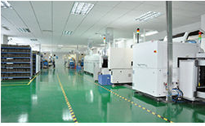
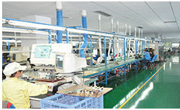
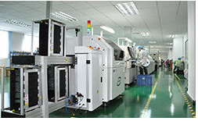
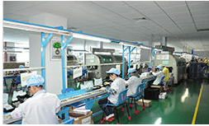
Цели и общая информации о продукции SVC
Наша задача – обеспечить полную уверенность клиентов в том, что никакие проблемы с электропитанием не повлияют на стабильность работы их оборудования, информационных систем и сохранность информации. Эта уверенность базируется на более чем 10-летнем опыте компании в области разработки и производства систем бесперебойного питания, детальном знании потребностей клиентов.
Ассортимент компании SVC делится на домашне-офисные и серверно-промышленные решения. В обеих категориях широко представлены источники бесперебойного питания, стабилизаторы напряжения, инверторы, аккумуляторные батареи, сетевые фильтры, полный набор серверных решений для установки в стойки 19" дюймового стандарта, высокомощные промышленные решения, рассчитанные на длительный срок службы. Так же предоставляется возможность индивидуального заказа производства по личному техническому заданию заказчика.

Slide 5
Преимущества продукции SVC
На рынке с 2001 года
Узнаваемость и доверие к бренду
Широчайший ассортимент продукции в наличии на складе, так и под заказ
Возможность конфигурирования технических характеристик по индивидуальному заказу и техническому заданию клиента
Сервисные центры на территории Казахстана, России и Киргизстана
Идеальное соотношение цены и качества
Реализация продукции осуществляется большинством розничных и интернет магазинами Казахстана
Наличие новейшего оборудования для проверки ИБП и стабилизаторов перед продажей

Slide 6
Сервисные центры
№ | Город | Фирма | Телефон | Адрес
1 | Актау | ТОО “Диас Актау компани” | +7 (7292) 30-18-30 | 14 мкр, д 59, офис 1
2 | Актау | ТОО “West Computers” | +7 (7292) 50-73-09 | 13 мкр., дом 39, офис 18
3 | Актау | филиал АЛСИ Сервис | +7 (7292) 77-03-00 | 15 мкр, д 62, офис 4
4 | Актобе | ТОО «SERVICE-AKTOBE.KZ» | +7 (7132) 50-16-09 | ул. Есет Батыра 100
5 | Алматы | ТОО "Computer Service" | +7 (727) 258-20-20 | ул. Амангельды, 64
6 | Алматы | Алси сервис | +7 (727) 297-11-50 | Ул. Муканова, 245
7 | Астана | Филиал Алси Сервис | +7 (7172) 23-05-55 | ул. Сары-Арка 28
8 | Астана | ТОО «Белый Ветер KZ» | +7 (7172) 32-32-24 | Ул. Богенбая, 46
9 | Атырау | Филиал Алси Сервис | +7 ((7122) 27-29-39 | Мкрн. Сары Арка 40, т.97-15-07
10 | Балхаш | ТОО «EXPERT» | +7 (71036) 4-29-93 | Ул. Мира, дом 8
11 | Жанаозен | ТОО “Диас Актау компани” | +7 (7293) 43-21-32 | мкр 1, ул. Нефтяников, здание Ника
12 | Жезказган | Белый ветер | +7( 7102) 77-80-46 | Ул, Сейфулина, 53
13 | Караганда | АО Вычислительная техника и информатика | +7 (7212) 42-03-83 | ул. Сатпаева,19
14 | Караганда | ТОО “Phenix” (бывший Masterplus) | +7 (7212) 56-05-88 | ул.Лободы 22
15 | Караганда | Филиал Алси | +7 (7212) 55-91-11 | Ул. Гоголя 56/3
16 | Кустанай | ТОО "ИВОЛГА-РАСТР" | +7 (7142) 56-86-86 | пр. Альфараби, 116
17 | Павлодар | ТОО “Магазин-Салон Компьютерной Техники” | +7 (7182) 32-50-70 | ул. Крупской 76
18 | Павлодар | ТОО "Computer Service" | +7 (7182) 57-06-76 | ул. Розы Люкcембург, 115
19 | Петропавловск | ТОО "Sky Computers" | +7 (7152) 46-58-38 | ул. Интернациональная, 30
20 | Семипалатинск | ТОО "Сервисный центр АЛБИ" | +7 (7222) 566-26-01 | ул. Ибраева 157
21 | Талды-Курган | ТОО Миратехникс-07 | +7 (7282) 24-22-40 | ул. Казахстанская 104 офис 25
22 | Талды-Курган | Омега | +7 (7282) 39-53-65 | Ул. Казахстанская, 104, офис 25
23 | Тараз | ТОО Алси-Техинком | +7 (7262) 45-98-38 | ул.Рахимова 1а.
24 | Тараз | ТОО "ЮТА" | +7 (7262) 45-96-56 | ул. Толе-би, 44
25 | Шымкент | ТОО "Азия Связной" | +7 (701) 939-35-32 | проезд Герцена 1
26 | Шымкент | ТОО "WEB" | +7 (7252) 54-81-89 | Ул. Адырбекова, 31
27 | Кокшетау | Online Service | +7( 7162) 93-41-51 | Ул. Акан-серэ,113
28 | Кульсары | Атилла копмпьютерс | +7( 71237) 5-69-41 | 9 участок
29 | Кызыл Орда | Азия Связной | +7 (7242) 26-41-38 | Токмаганбетова, 27
30 | Петропавловск | ВТИ Комплект | +7 (7152) 46-44-40 | Ул. Жумабаева, 151
31 | Рудный | Point Computers | +7 (71431) 3-91-35 | Ул. Горняков, 70
32 | Туркистан | ИП Ауезханова | +7 (701) 666-24-41 | Ул. Кожанова, 45
33 | Уральск | AV SERVICE | +7 (7112) 93-99-89 | Пр. Евразии, 46
34 | Экибазтуз | Техцентр Аверс | +7 (7187) 34-45-44 | Ул. Ленина, 36А
35 | Усть-Каменогорск | ТОО Фирма Кип | +7 (7232) 76-52-72 | ул. Потанина 27\2
Вся продукция SVC попадает под полное гарантийное и пост гарантийное обслуживание на всей территории Республики Казахстан. На данный момент существует 35 сервисных центров во всех крупных городах Казахстана. На складе компании всегда имеется сток запчастей, что обеспечивает осуществление ремонта в самые кратчайшие сроки. Все запчасти по регионам отправляются самолетом, что существенно сокращает срок ремонта оборудования и ожидания клиента. Клиенту не нужно отправлять ИБП в Алмату на ремонт, как у многих производителей, а лишь отнести в сервис-центр в своем городе. Долгая и плодотворная работа с крупнейшей компанией Казахстана по предоставлению сервис услуг Алси, говорит о том, что качество и сборка продукции SVC соответствует международному стандарту качества.

Slide 7
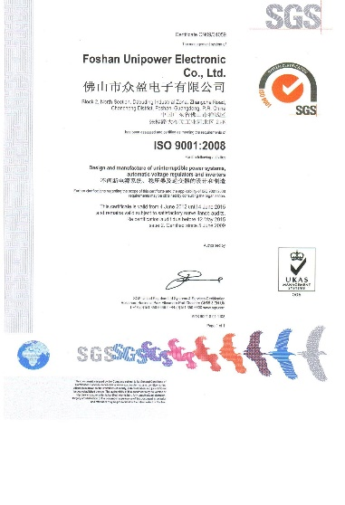
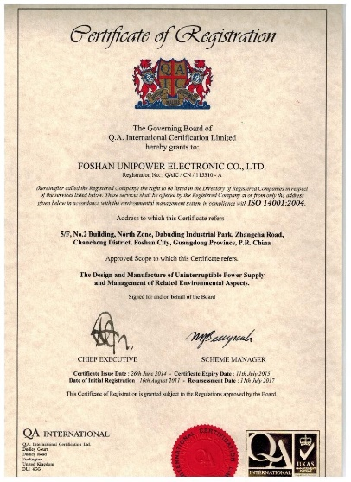
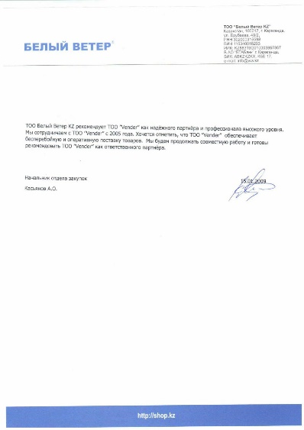
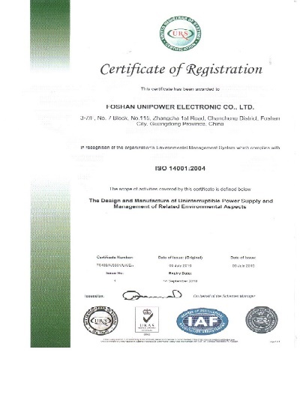
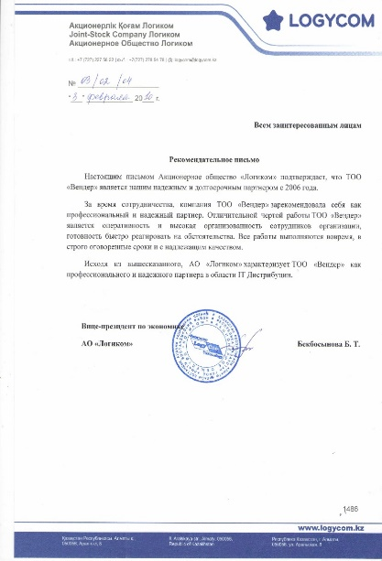
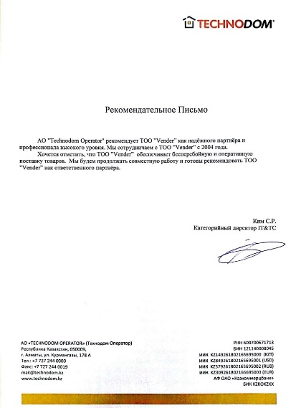
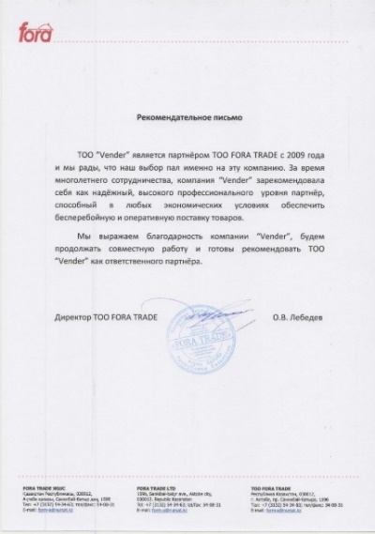
Регистрационные сертификаты и письма благодарности

Slide 8









Biggest retail shops which sell SVC products

Slide 9













Biggest internet stores, which sell SVC products

Slide 10







Реализованные проекты на территории РК
2015 - РГП на ПХВ «Инженерный центр Хозяйственного управления Парламента Республики Казахстан»
2016/2017/2018- ЕНПФ
2014/2015/2016/2017/2018 - АО "Казпочта“
2014 - ГУ "Комитет по статистике Министерства национальной экономики Республики Казахстан“
2014 - ГY«Министерство здравоохранения Республики Казахстан“
2014 - Министерство Внутренних дел РК
2013 - Министерство Обороны РК
2017/2018 – ЖССБ
2017/2018- ЦОН РК
2017/2018-КТЖ
2018 - Фонда финансовой поддержки сельского хозяйства
2019 - Министерство внутренних дел Республики Казахстан Актюбинской области
2019 - Министерство национальной экономики Республики Казахстан
2018 - Национальный оператор почтовой связи АО «КАЗПОЧТА»

Slide 11

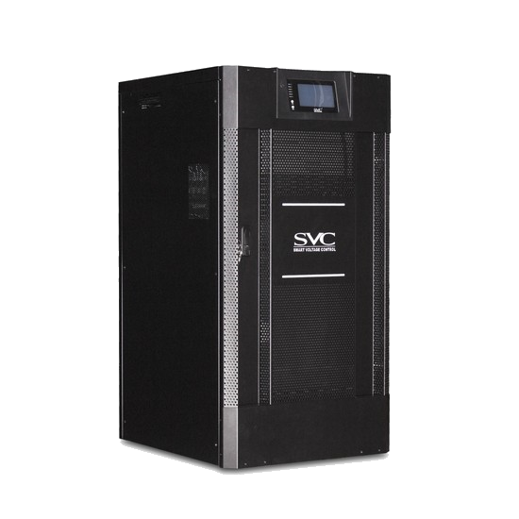
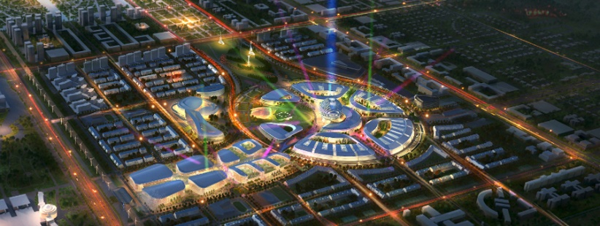
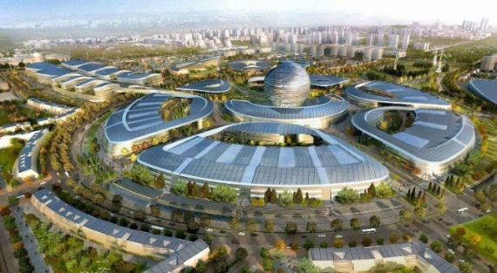

Национальная компания «Астана ЭКСПО-2017
Основным предметом деятельности АО «Национальная компания «Астана ЭКСПО-2017» определены подготовка и проведение Международной специализированной выставки ЭКСПО-2017 в г. Астана.
Созданию АО «Национальная компания «Астана ЭКСПО-2017» предшествовала большая организационная работа по подготовке, подаче и участию в конкурсе среди стран заявки Республики Казахстан.
Трансформаторные ИБП GP33-серии
ИБП SVC GP33-20кВа-15 штук
ИБП SVC GP33-30кВа-8 штук
ИБП SVC GP33-40кВа-6 штук
Дополнительно к ИБП, были поставлены аккумуляторные батареи SVC 12В/24Ач
12В/38Ач, по 32 аккумулятора на каждый ИБП.
Аккумуляторы были установлены в специальные шкафы для батареи производства SVC.

Slide 12

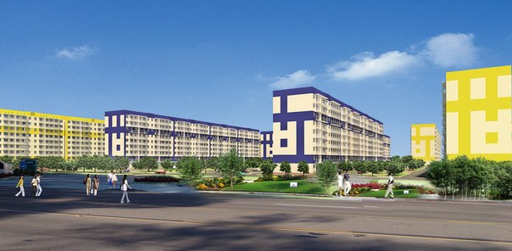
ЖК Асыл Арман
Жилой комплекс состоит из 72 объединенных 9-этажных домов, отвечающих современным мировым архитектурным тенденциям строительства жилых комплексов, отличающихся строгостью форм и выдержанным минимализмом.
Современная система коммуникаций и новейшее инженерное оборудование создают максимально комфортные бытовые условия для проживания. Предполагается, что на территории ЖК «Асыл Арман» будет проживать около восемнадцати тысяч жителей.
ИБП GP33-20KVA
Аккумуляторы SVC 12В/65Ач*32шт.
Шкаф для аккумуляторов С-32
Необходимые кабеля для подключения
Питаемое оборудование:
телекоммуникационное оборудование для обеспечения интернета, телефонии, кабельного телевидения от Казах Телекома, ID-net, АЛМА-ТВ, ICON и т.д.

Slide 13

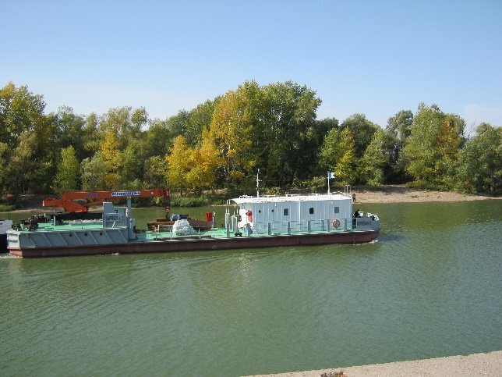
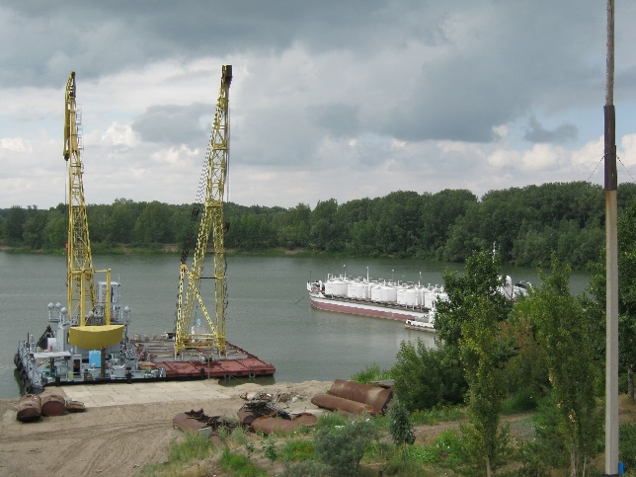
РЕСПУБЛИКАНСКОЕ ГОСУДАРСТВЕННОЕ КАЗЕННОЕ ПРЕДПРИЯТИЕ ВОДНЫХ ПУТЕЙ КОМИТЕТ ТРАНСПОРТА МИР РК
GP33-30кВА

Slide 14
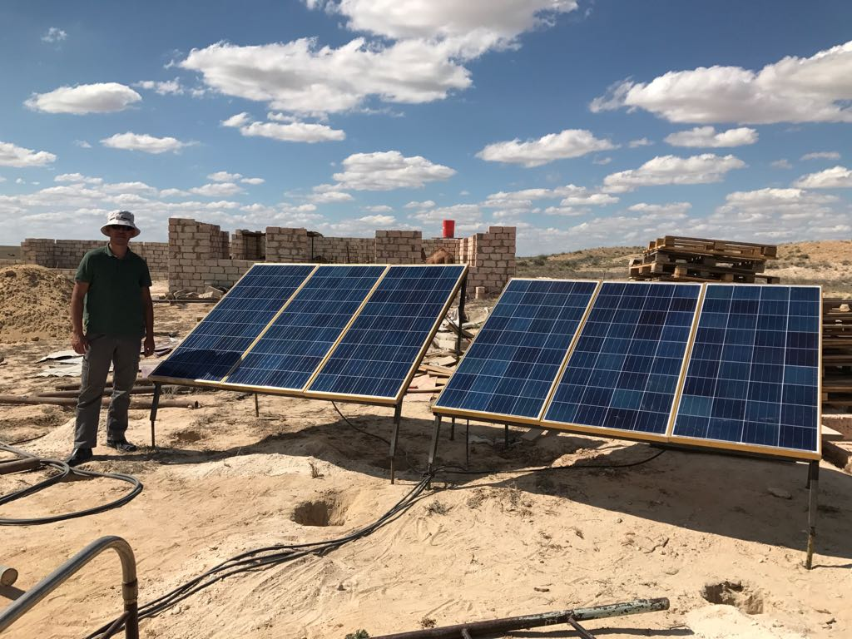
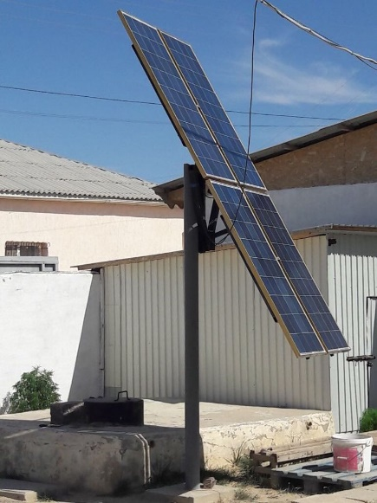
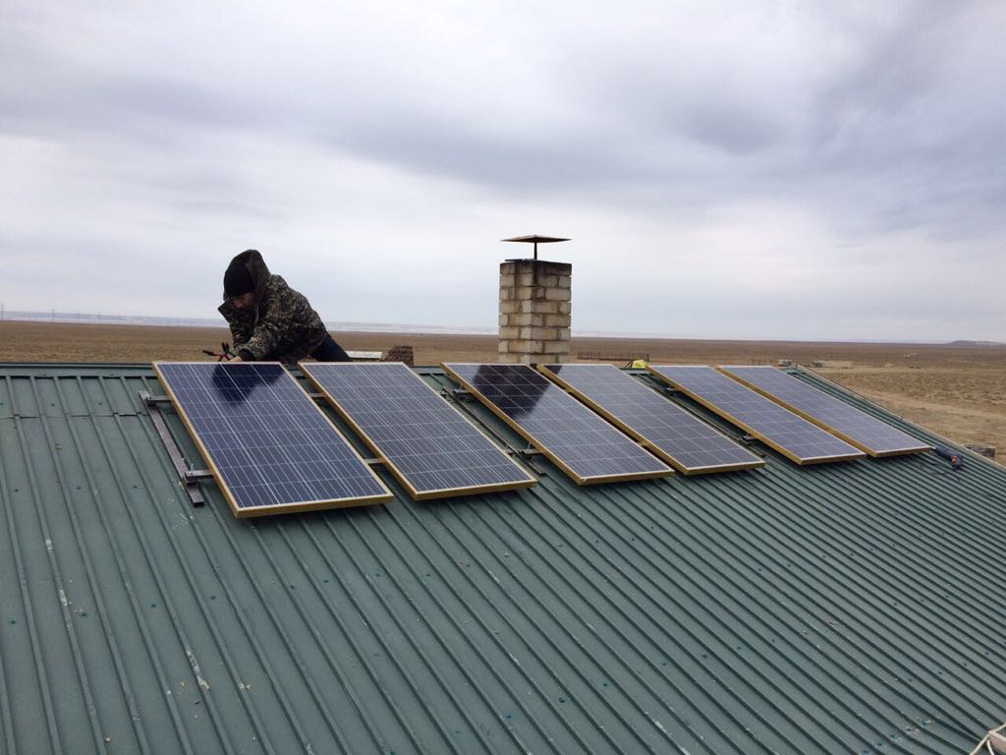
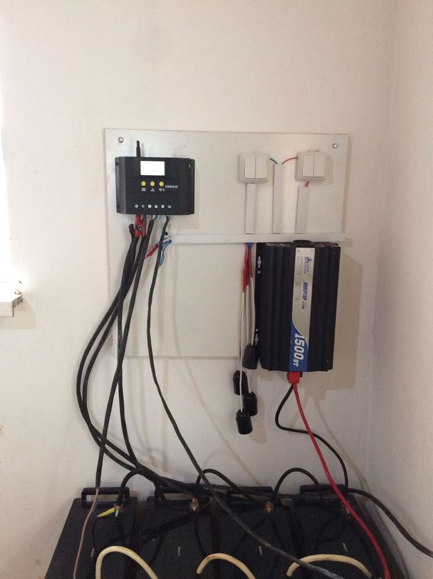
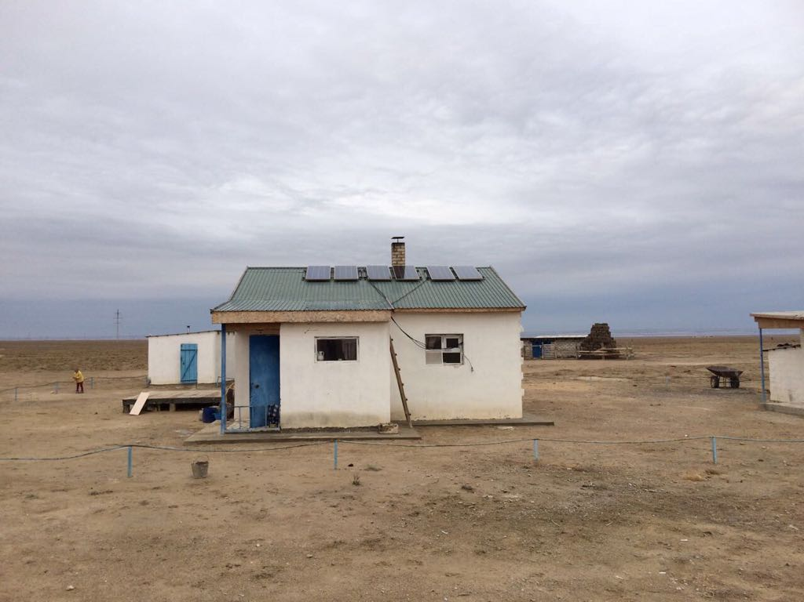
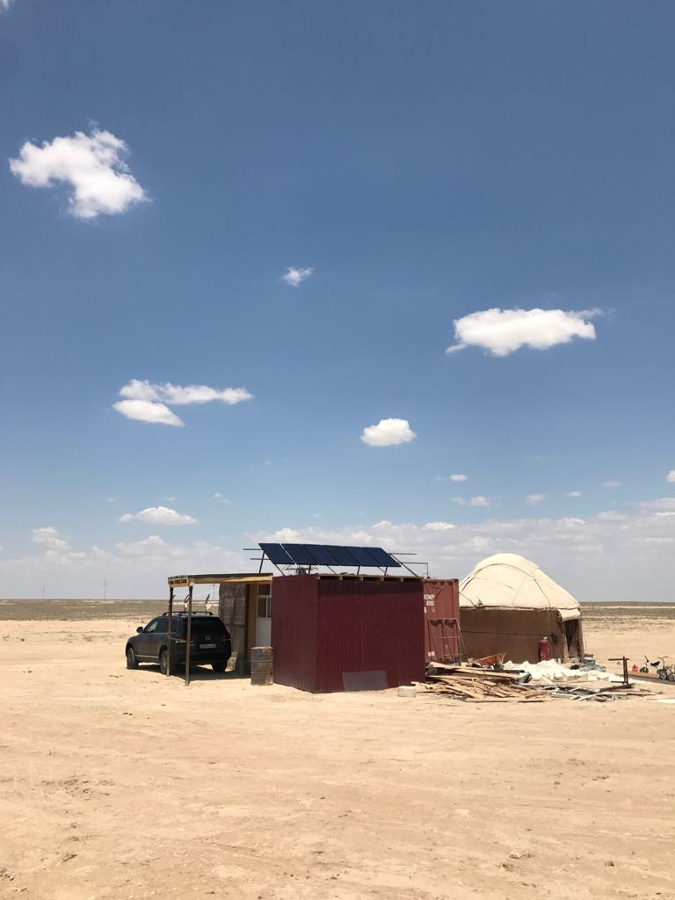
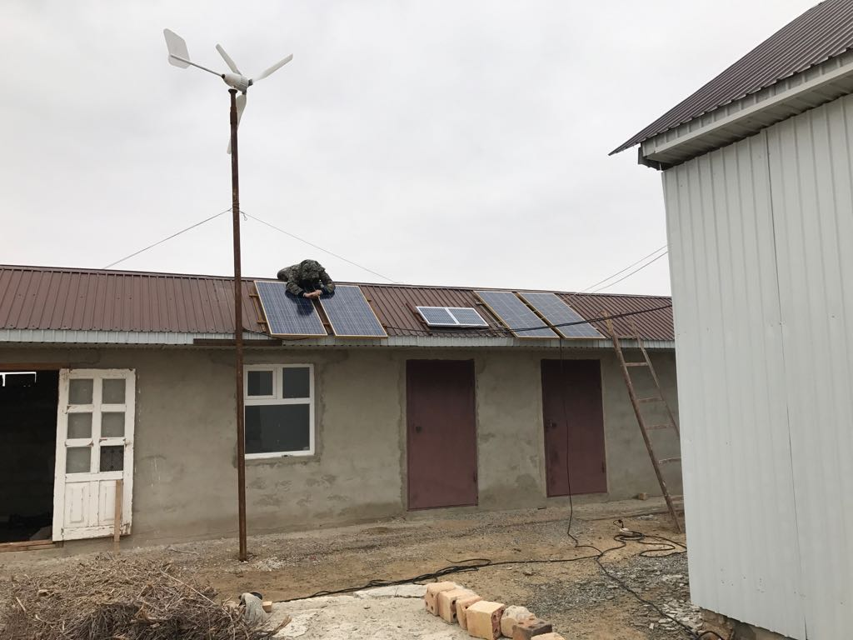
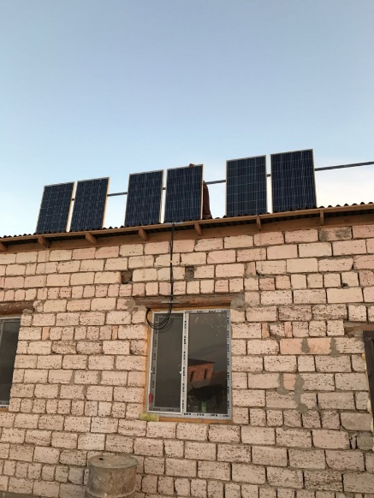
Г. Жанаозен и Мангистауская область Казахстана
Установка комплексных солнечных энергосистем в г. Жанаозен и Мангистауской области Казахстана. На частных скотоводческих хозяйствах устанавливаются инверторы, солнечные панели и аккумуляторы SVC.

Slide 15

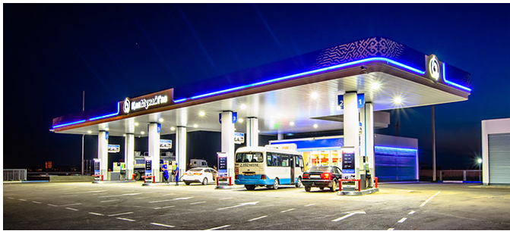
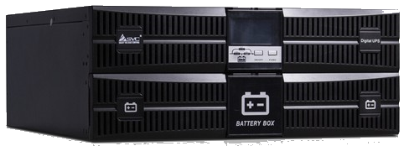
ТОО «ҚАЗМҰНАЙГАЗ ӨНІМДЕРІ»
История создания компании «ҚазМұнайГаз Өнімдері» началась в апреле 2009 года. На базе дочерней компании АО «КазМунайГаз – переработка и маркетинг» - АО «Karamai Plus» была образована новая компания - АО «ҚазМұнайГаз Өнімдері». Компания стала единым оператором по розничной реализации горюче-смазочных материалов.
11 февраля 2014 года в рамках оптимизации структуры организации группы АО «Фонд Национального Благосостояния «Самрук-Қазына», АО «ҚазМұнайГаз Өнімдері» было преобразовано в ТОО «ҚазМұнайГаз Өнімдері».
Онлайн UPS RT-3KL-LCD
4-й год подряд продукция SVC выигрывает конкурс на поставку стоечных ИБП RT-3KL-LCD, дополнительных батарейных блоков и аккумуляторных батарей для АЗС КазМунайГаз.

Slide 16
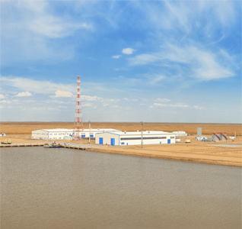
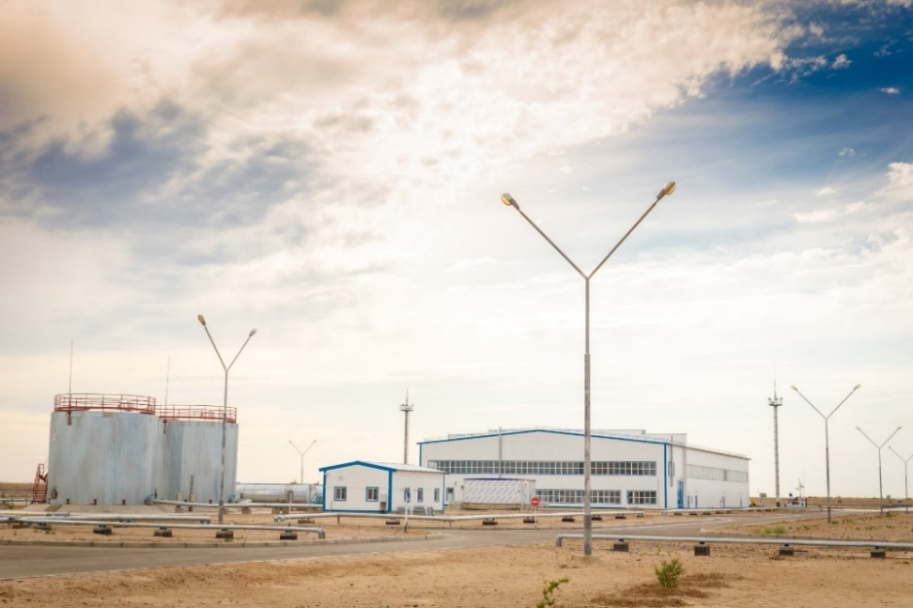
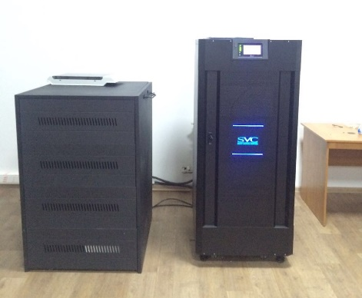
ТОО "KMG Systems & Services"
ТОО "KMG Systems & Services" создано 7 октября 2014 года на базе ТОО "КМГ-Транскаспий" и является 100%-ной дочерней организацией АО НК «КазМунайГаз» и осуществляет следующие виды деятельности:
1. предоставление в пользование, эксплуатация, управление и сервисное обслуживание Северо-Каспийской экологической базы реагирования на разливы нефти, расположенной в дельте реки Урал;
2. создание и эксплуатация объектов инфраструктуры поддержки морских нефтяных операций, проводимых на шельфе Каспийского моря;
3. работы по предупреждению нефтяных разливов и реагированию на них в море и береговой зоне;
4. участие в проектах по производству и сервисному обслуживанию нефтегазового оборудования, в том числе контроля технологических процессов и автоматизации;
5. оказание иных сервисных услуг для нефтегазовой отрасли Республики Казахстан.
ИБП GP33-40KVA
Аккумуляторы SVC 12В/65Ач*32шт.
Шкаф для аккумуляторов С-32
Необходимые кабеля для подключения

Slide 17

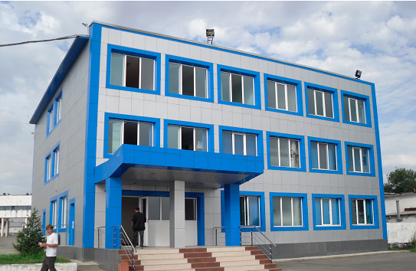
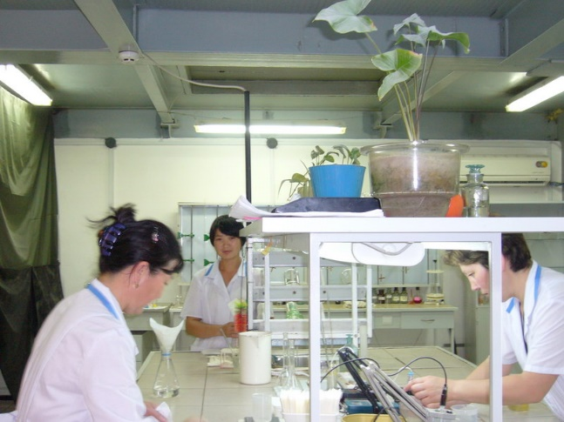
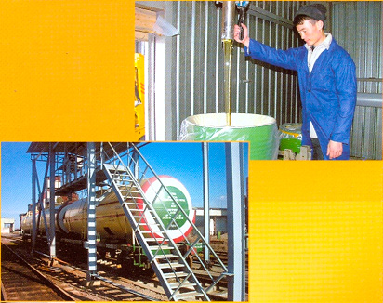
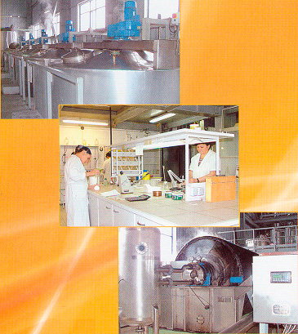
В АО «АзияАгроФуд» входит мелькомбинат, оснащенный современным оборудованием фирмы «Бюлер» (Швейцария),крахмалопаточный комбинат на импортном оборудовании, пекарный цех, участок по производству зефира. Общая площадь территории АО «АзияАгроФуд» составляет 21,64 га.
GP33-20кВА

Slide 18

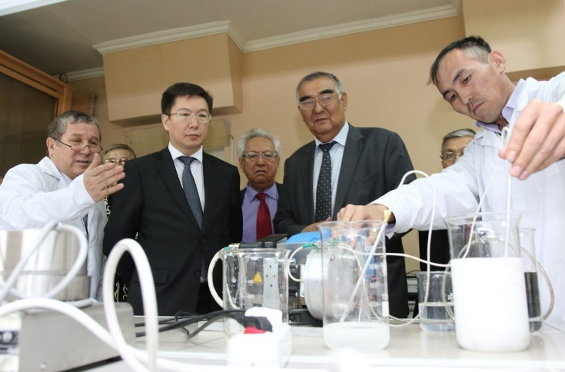
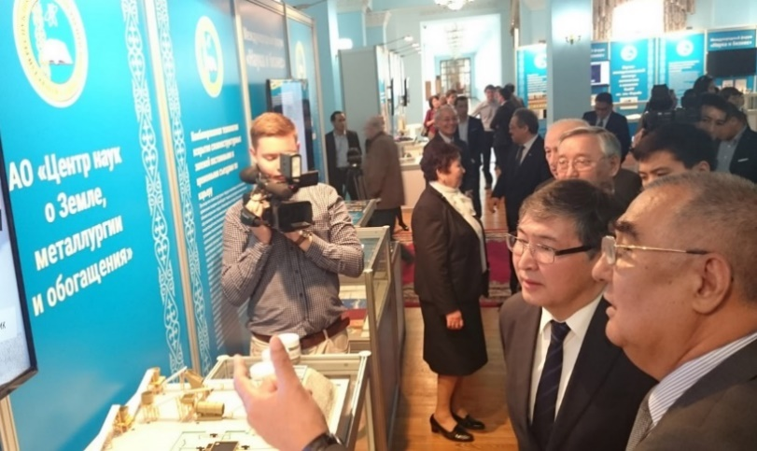
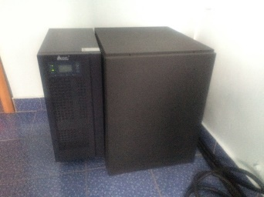
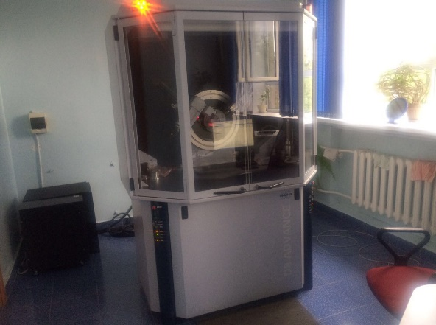
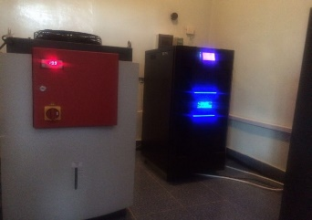
АО «ЦНЗМО» сейчас АО «ИМиО»
Акционерное общество «Центр наук о Земле, металлургии и обогащения» (АО «ЦНЗМО») создано в соответствии с Постановлением Правительства Республики Казахстан от 10 мая 2007 года на базе Института металлургии и обогащения (ИМиО), основанного в 1945 году в структуре Академии наук Казахской ССР. За период существования Института металлургии и обогащения (ныне АО «ЦНЗМО») созданы физико-химические основы обогащения руд цветных металлов, процессов переработки руд черных, тяжелых цветных, легких, редких и благородных металлов, разработаны принципиально новые технологические схемы и аппаратура, внедренные на ряде отечественных и зарубежных предприятий
Трёхфазный ИБП PT3C-20KL
Аккумуляторы - 16шт. 12В/24Ач.
Шкаф для аккумуляторов С-8
Питаемое оборудование:
Рентгеновский дифрактометр от компании
«Bruker» D8 Advance
Трёхфазный ИБП GP33-40KVA
Аккумуляторы - 32шт. 12В/65Ач.
Шкаф для аккумуляторов С-16

Slide 19
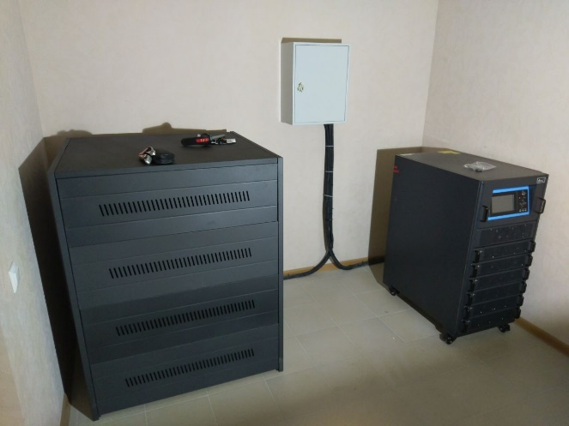
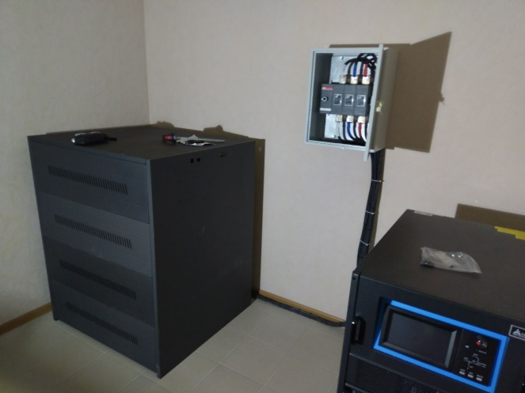
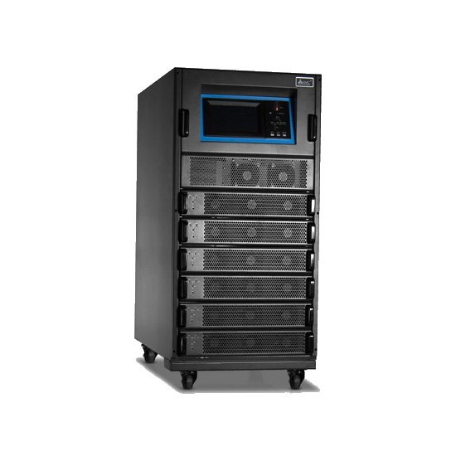
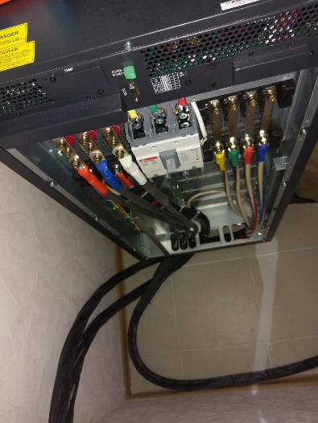
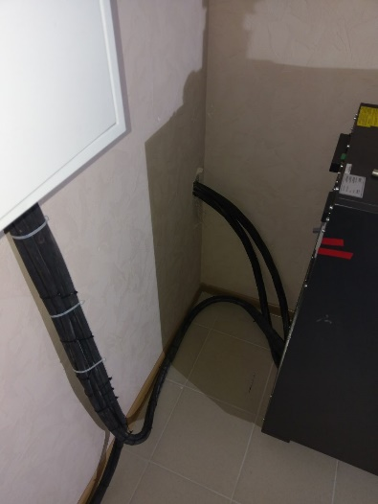
Казино «Золотое Руно» г. Капчагай
Казино “Золотое руно” является наиболее респектабельным игорным заведением в Казахстане, придерживающимся международных стандартов сервиса и безопасности.
Название казино символизирует образ прекрасного места-города изобилия и исполнения желаний. Здесь гости могут провести время за классическими играми на столах, или выбрать понравившуюся игру на десятках современных игровых автоматов.
Модульный RM-090

Slide 20

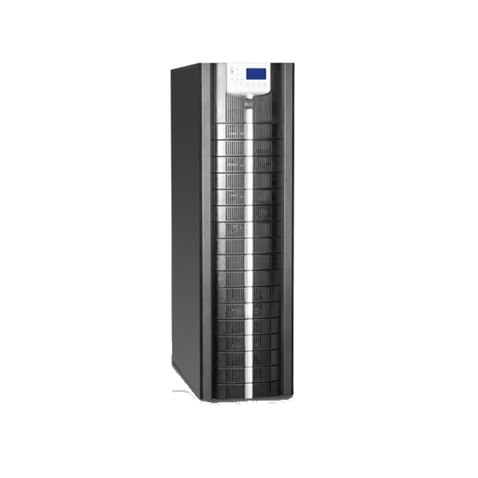

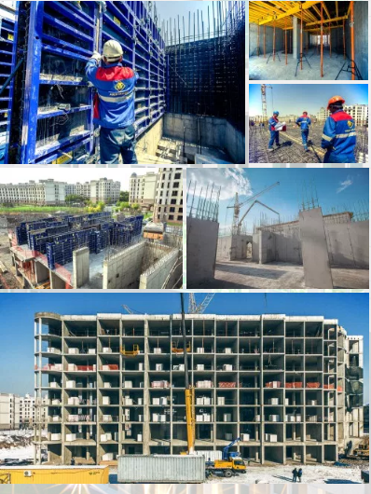
ARISTAN EPC
ARISTAN EPC – многопрофильная строительная компания, оказывающая полный спектр услуг в сфере проектирования, строительства и инженерного оснащения объектов недвижимости. Была основана в 2007 году и вошла в состав группы компаний ARISTAN GROUP, заняв прочные бизнес-позиции на строительном рынке Казахстана.
Безтрансформаторный ИБП GT33-10KVA с возможностью установки аккумуляторных батарей в корпус ИБП

Slide 21

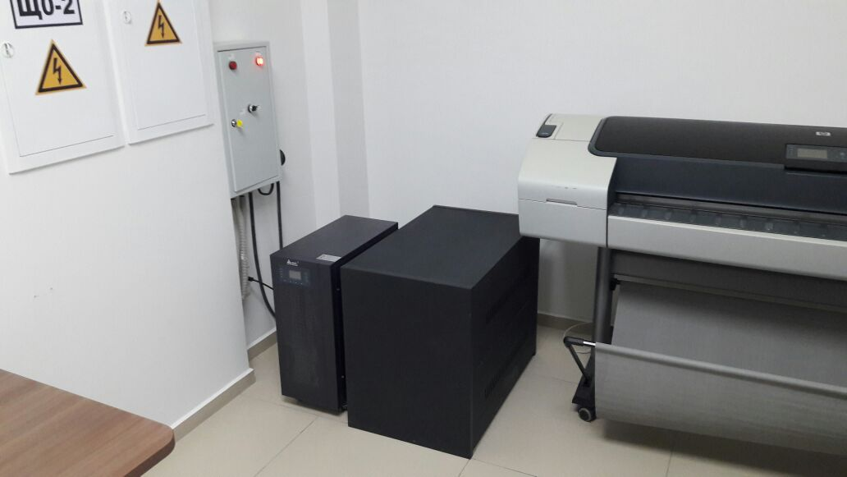
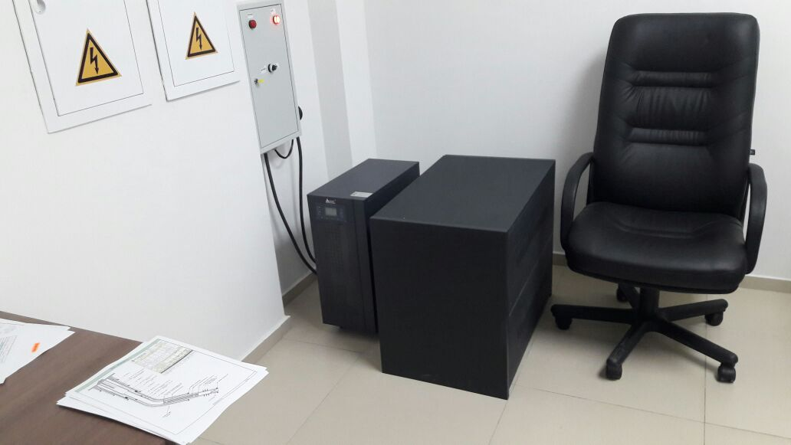
Nostrum Oil & Gas PLC
Nostrum Oil & Gas PLC является независимой нефтегазовой компанией, работающей на нескольких месторождениях, которая занимается добычей нефти и газа, разведкой и разработкой нефтегазовых месторождений в Прикаспийском бассейне.
Центральный офис компании Nostrum Oil & Gas PLC(бывш. Жаикмунай) 6-этажное здание обеспечивается резервным питанием трёх-фазных ИБП SVC серии PT3C. На каждом этаже установлен ИБП, которые питает весь этаж. К ИБП установлены батарейные блоки, индивидуально сконфигурированные под нагрузку и необходимое время автономной работы.

Slide 22




Международный Центр Приграничного Сотрудничества ХОРГОС
История создания Международного центра приграничного сотрудничества «Хоргос» была заложена в рамках государственного визита Президента Казахстана Нурсултана Назарбаева в Китай 22-25 декабря 2002.
Буквально через два года в городе Кульджа (КНР) подписывается Рамочное соглашение между Правительствами Казахстана и Китая о создании Международного центра приграничного сотрудничества «Хоргос».
Трансформаторный ИБП GP33-серии
ИБП SVC GP33-80кВа-2 штуки
Дополнительно к ИБП, были поставлены 32 аккумуляторные батареи 12В/38Ач.Аккумуляторы были установлены в специальные шкафы для батареи производства SVC.
Онлайн стоечный ИБП SVC RT-6KL-LCD

Slide 23


Областная клиническая больница г. Шымкент
Основным предметом деятельности АО «Национальная компания «Астана ЭКСПО-2017» определены подготовка и проведение Международной специализированной выставки ЭКСПО-2017 в г. Астана.
Созданию АО «Национальная компания «Астана ЭКСПО-2017» предшествовала большая организационная работа по подготовке, подаче и участию в конкурсе среди стран заявки Республики Казахстан.
Трансформаторный ИБП GP33-серии
ИБП SVC GP33-80кВа-2 штук
Дополнительно к ИБП, были поставлены 32 аккумуляторные батареи 12В/65Ач.Аккумуляторы были установлены в специальные шкафы для батареи производства SVC.

Slide 24


Илийская центральная районная больница
ГКП «ЦРБ Илийского района» п. Отеген батыр ул. Титова № 30.
Трансформаторный ИБП GP33-серии
ИБП SVC GP33-60кВа
Дополнительно к ИБП, были поставлены 32 аккумуляторные батареи 12В/65Ач.Аккумуляторы были установлены в специальные шкафы для батареи производства SVC. ИБП SVC GP33-60KVA питает отделение реанимации и рентген кабинет.

Slide 25



Департамент государственных доходов
по западно-казахстанской области
Департамент государственных доходов по западно-казахстанской области
Комитета государственных доходов министерства финансов РК, является территориальным органом комитета государственных доходов МФ РК, уполномоченным на выполнении функций государственного управления и контроля в сфере таможенного дела по обеспечению полноты и своевременности поступлений налогов, таможенных и других обязательных платежей в бюджет
Стоечный Онлайн ИБП RT-6KL-LCD

Slide 26


Казцинк
Казцинк – крупный интегрированный производитель цинка с большой долей сопутствующего выпуска меди, драгоценных металлов и свинца. Основные предприятия компании находятся на территории Республики Казахстан, больше всего в Восточно-Казахстанской области. Компания была основана в 1997 г. путем слияния активов трех основных производителей цветных металлов Восточного Казахстана: Усть-Каменогорского свинцово-цинкового, Лениногорского полиметаллического и Зыряновского свинцового комбинатов.
Стоечные Онлайн ИБП RT-3KL-LCD

Slide 27



Казагрофинанс
АО «КазАгроФинанс» - компания, являющаяся финансовым оператором реализации государственных программ по поддержке агропромышленного комплекса страны.
О «КазАгроФинанс» входит в состав группы компаний Национального управляющего холдинга «КазАгро» и при его непосредственном руководстве проводит масштабную работу по реализации своей деятельности в 14 филиалах и представительствах во всех областях Казахстана.

Slide 28



Городские больницы в г. Павлодар и в г. Экибастуз
Модульные ИБП 2 единицы по 120кВа, с комплектом батарей по 40шт*100Ач на каждый из ИБП, также осуществлена поставка шкафов для установки батарей, и кабеля для подключения. Использоваться будут в резервном питании компьютерных томографов в больницах в г. Павлодар и в г. Экибастуз
RM120/20X

Slide 29




АлматыЭнергоСбыт
Компания «АлматыЭнергоСбыт» была образована в результате реформирования АО АПК в 2006 году.
«Алматыэнергосбыт» - является частью энергокомплекса Алматы и Алматинской области. В задачи данной организации входит поставка электрической энергии в г. Алматы и Алматинской области от различных производителей, заключение договоров и продажа электроэнергии потребителям.
Все предприятия Алматинского Энергокомплекса находятся под управлением АО «Самрук-Энерго» - структуры, в задачи которой входит консолидация энергетических активов, входящих в Холдинг «Самрук- Казына», оптимизация корпоративного управления, выработка и реализации программы модернизации и строительства генерирующих мощностей в Казахстане.
ИБП V-650-F

Slide 30



Торговый дом ADEM(Алматы)
Оптово-розничный магазин в Алматы.
Стоечный ИБП RTL-3K-LCD

Slide 31



OIL Construction Company
ТОО «Oil Construction Company» было образовано 1 апреля 2003 года на основе объединения трех крупных предприятий акционерного общества «Мангистаумунайгаз» - ТОО «Мангистаумунара», «Нефтестрой», «Мангистаумунайжолдары». Эти предприятия строительного профиля занимались капитальным строительством, капитальным ремонтом нефтепромысловых объектов АО «Мангистаумунайгаз».
В настоящее время ТОО «Oil Construction Company» выполняет строительно-монтажные работы полным технологическим циклом, начиная с нулевого и заканчивая сдачей объекта в эксплуатацию. Все работы ведутся в полном соответствии с действующими нормами и Правилами. В случае необходимости для выполнения специализированных работ привлекаются субподрядные организации.
ИБП V-600-L

Slide 32


Комитет государственных доходов
Комитет государственных доходов является одним из ведомств Министерства финансов Республики Казахстан. Комитет государственных доходов Министерства финансов РК осуществляет в пределах компетенции центрального исполнительного органа регулятивные, реализационные и контрольные функции в сфере таможенного дела, по обеспечению полноты и своевременности поступлений налогов, таможенных и других обязательных платежей в бюджет, исчисления, удержания, перечисления обязательных пенсионных взносов и обязательных профессиональных пенсионных взносов, исчисления и уплаты социальных отчислений, государственного регулирования производства, оборота этилового спирта и алкогольной продукции, табачных изделий.
ИБП V-1000-F

Slide 33





ИРМ (Институт репродуктивной медицины)
Центр экстракорпорального оплодотворения «ЭКО» был создан в Алматы в 1995 году на базе Городского центра репродукции человека, коллективом специалистов с многолетним опытом работы в области лечения бесплодия. Первым этапом по внедрению вспомогательных репродуктивных технологий (ВРТ) в Казахстане было открытие в 1987 году первого специализированного ​медицинского ​учреждения по проблемам бесплодного брака
ИБП V-800-F

Slide 34




Шалкия ЦИНК
АО «ШалкияЦинк ЛТД»- горнорудная компания с правами на разведку и добычу, владеет Контрактом недропользования на проведение добычи полиметаллических руд на месторождении «Шалкия», а также Контрактом на проведение добычи подземных вод на участках скважин №№1-8 месторождения «Шалкия» в Кызылординской области Республики Казахстан. В 2013 году было подписано дополнение к контракту от 21 мая 2002 года на проведение добычи полиметаллических руд на месторождении «Шалкия».
ИБП V-650-F
Стоечный Онлайн ИБПRT-1K-LCD

Slide 35





Oil Services Company
ТОО “Oil Services Company” (OSC) основным видом деятельности является оказание нефтяных сервисных услуг:
• бурение и освоение нефтяных, газовых скважин;
• капитальный и подземный ремонт скважин;
• химизация технологических процессов добычи нефти;
• транспортные услуги и другие виды деятельности на основании лицензии.
С апреля 2001г. приняла в доверительное управление «Шегендеу», «Химремонтскважин», «Бургышы», занимавшихся аналогичной деятельностью и имевшие каждое из которых соответственно 10-ти, 20-ти, 40-ка летнюю историю развития и способствовавшие освоению нефтяных богатств полуострова Мангистау, а в июне 2002 г. эти три предприятия были ликвидированы путем присоединения к OSC.
Стабилизатор
SVC AVR-1000
Стабилизатор
SVC AVR-1000-W

Slide 36





Radix Solution
Предшественником современного акционерного общества «Казахстан ГИС Центр» было Республиканское государственное предприятие «Центр по геоинформационному обеспечению Вооруженных Сил Республики Казахстан» Министерства обороны Республики Казахстан (РГП «ЦГО ВС РК»).
РГП «ЦГО ВС РК» создано в соответствии с Постановлением Правительства Республики Казахстан «О создании Республиканского государственного предприятия «Центр по геоинформационному обеспечению Вооруженных Сил Республики Казахстан» на праве хозяйственного ведения от 28.12.2000 г. № 1916 и приказом Министра обороны Республики Казахстан № 4 от 05.01.2001 г.
V-3000-F-LCD

Slide 37



Казахстан ГИС Центр
Предшественником современного акционерного общества «Казахстан ГИС Центр» было Республиканское государственное предприятие «Центр по геоинформационному обеспечению Вооруженных Сил Республики Казахстан» Министерства обороны Республики Казахстан (РГП «ЦГО ВС РК»).
РГП «ЦГО ВС РК» создано в соответствии с Постановлением Правительства Республики Казахстан «О создании Республиканского государственного предприятия «Центр по геоинформационному обеспечению Вооруженных Сил Республики Казахстан» на праве хозяйственного ведения от 28.12.2000 г. № 1916 и приказом Министра обороны Республики Казахстан № 4 от 05.01.2001 г.
V-3000-F-LCD

Slide 38






VIVA-Мастер
Компания VIVA-Мастер, основанная в 2014 году является авторизованным сервисным представителем PENTAX Medical в Республике Казахстан, комплексное обслуживание медицинских эндоскопов PENTAX. Полномочия компании VIVA-Мастер по технической поддержке медицинских эндоскопов PENTAX основаны на Соглашении о пост продажном техническом обслуживании фирменного медицинского оборудования PENTAX между PENTAX Europe GmbH и ТОО «VIVA-Мастер».
Онлайн ИБП PT-6K-LCD

Slide 39



Отдел информационных технологий и
мониторинга государственных услуг г. Костанай
Аппарат акима района «Аркарлык» города Костанай является государственным учреждением, содержащимся за счет местного бюджета, на территории административно-территориальной единицы.
Основной целью деятельности аппарата является проведение общегосударственной политики исполнительной власти в сочетании с интересами и потребностями развития территории района.
Приоритетными направлениями деятельности аппарата являются: рассмотрение обращений, заявлений, жалоб граждан, принятие мер по защите прав и свобод граждан, содействие сбору налогов и других обязательных платежей в бюджет, в соответствии с законодательством разработка и внесение в вышестоящий акимат для утверждения соответствующим маслихатом бюджетных программ, администратором которых выступает аппарат.
Линейно-интерактивный стоечный ИБП
RTL-5KL-LCD

Slide 40


Астанинский филиал ТОО «РЕНКО-КАТ»
Подрядчики по строительству зданий и сооружений.
Линейно-интерактивный стоечный ИБП
RTL-5KL-LCD

Slide 41


Астрофизический институт, Обсерватория 23
Астрофизический Институт им. В. Г. Фесенкова (АФИФ) является ведущей научной организацией по фундаментальным исследованиям в области астрономии и астрофизики в Казахстане. Институт был основан в 1941 году Василием Григорьевичем Фесенковым и с 1989 года носит его имя. В настоящее время институт является дочерней организацией Национального Центра Космических Исследований и Технологий при Аэрокосмическом Комитете Республики Казахстан. Наблюдательные базы института включены в список стратегических объектов страны.
Линейно-интерактивный ИБП
V-1500-F

Slide 42



Казахстанский государственный юридический институт
История Университета КАЗГЮУ начинается 14 марта 1994 года с Указа №1591 Президента Республики Казахстан Н.А. Назарбаева «Об образовании Казахского государственного юридического института Министерства юстиции Республики Казахстан». В Указе определено: «В целях реализации правовой реформы и удовлетворения потребности республики в юридических кадрах, развития юридического образования и повышения его качества образовать Казахский государственный юридический институт и определить, что Казахский государственный юридический институт специализируется на подготовке юристов для органов государственной власти и управления, судебных и правоохранительных органов, хозяйствующих субъектов»
Онлайн ИБП RT-3KL-LCD

Slide 43



ГУ Служба государственной охраны РК
Задачами Службы государственной охраны являются:
обеспечение безопасности Первого Президента Республики Казахстан - Лидера Нации;
обеспечение личной безопасности охраняемых лиц;
выявление, предупреждение и пресечение правонарушений, направленных против жизни, здоровья, прав, свобод, достоинства и собственности Первого Президента Республики Казахстан - Лидера Нации, других охраняемых лиц;
охрана собственности, обеспечение общественного порядка и безопасности на охраняемых объектах и в других местах пребывания охраняемых лиц;
осуществление в пределах своих полномочий противодействия терроризму;
прогнозирование и выявление угроз охраняемым лицам и объектам, осуществление комплекса оперативных мер по их предупреждению и нейтрализации;
участие в осуществлении церемониальных и протокольных мероприятий, охрана эталонов Государственного Флага Республики Казахстан и Государственного Герба Республики Казахстан;
иные задачи, определяемые законами и актами Президента Республики Казахстан.
ИБП V-1000-F

Slide 44



Отдел образования г. Тараз
Регулирование деятельности учреждений, обеспечивающих медицинское обслуживание, образование, культурное обслуживание и другие социальные услуги, кроме социального обеспечения
ИБП V-600-F

Slide 45



Международный аэропорт Астана
Аэропорт города Астана, основанный еще в 1931 году как небольшой аэропорт для обслуживания малых самолетов, на сегодняшний день, спустя почти 80 лет, является одним из самых современнейших аэропортов на Евразийском континенте. Eжесуточно в аэропорту осуществляется до 80 самолетов — вылетов в регионы ближнего и дальнего зарубежья.
Аэропорт обслуживает 17 авиакомпаний, осуществляющих регулярные пассажирские рейсы, относящиеся к странам дальнего и ближнего зарубежья. Это: «Эйр Астана», «СКАТ», «Жетысу», «Бек Эйр», «Атлас Джет», «Люфтганза», «Азиана Эйрлайнз» «Этихад Эйруэйс», «Австрийские авиалинии», «Туркиш Эйрлайнз», «Узбекистон Хаво Йуллари», «Трансаэро», «Белавиа», «Международные авиалинии Украины», «Чайна Саузен Эйрлайнз», «Эйр Арабиа», «Россия». Ежегодно в аэропорту Астаны открываются новые маршруты.
ИБП V-600-F

Slide 46




Республиканский центр развития здравоохранения
Республиканское государственное предприятие на праве хозяйственного ведения «Республиканский центр развития здравоохранения» Министерства здравоохранения Республики Казахстан (далее – РЦРЗ) было создано постановлением Правительства Республики Казахстан от 14 февраля 2011 года № 133 «Вопросы Министерства здравоохранения Республики Казахстан».
ИБП V-800-F-LCD

Slide 47



Правительство для граждан по г. Алматы
Как известно, население Республики непрерывно растет, улучшается качество жизни, и соответственно, помимо всех остальных факторов, наблюдается постоянное увеличение количества автовладельцев. Для существенной экономии времени и средств казахстанских автовладельцев были открыты специальные центры обслуживания населения – НАО «Государственная корпорация «Правительство для граждан». Особенности таких корпораций заключаются в предоставлении услуги по получению водительских прав, регистрации автомобиля, а также выдаче номерных знаков. Проект, запущенный по инициативе Президента РК, имеет множество неоспоримых преимуществ.
Онлайн ИБП RT-6KL-LCD
ИБП V-800-F

Slide 48



Ревизионная комиссия является государственным органом, осуществляющим внешний государственный аудит и финансовый контроль за исполнением местного бюджета. Ревизионная комиссия осуществляет свою деятельность в пределах соответствующей административно-территориальной единицы в соответствии с Конституцией Республики Казахстан, законами Республики Казахстан, актами Президента Республики Казахстан и Правительства Республики Казахстан, иными нормативными правовыми актами Республики Казахстан, Регламентом Ревизионной комиссии, а также настоящим Положением. Ревизионная комиссия является юридическим лицом в организационно-правовой форме государственного учреждения, имеет печати и штампы со своим наименованием на государственном языке, логотип, бланки установленного образца, в соответствии с законодательством Республики Казахстан счета в органах казначейства.
ИБП V-1200-F-LCD

Slide 49



КазГАСА стремится к унификации образовательных программ в соответствии с принятыми стандартами ведущих университетов ближнего и дальнего зарубежья. Введена кредитная система обучения, которая позволяет студентам интегрироваться в мировое образовательное пространство, продолжить образование за рубежом, способствует признанию дипломов выпускников академии по всему миру. В этом же направлении КазГАСА активно развивает свои международные связи.
ИБП V-650-F
ИБП V-1000-F
ИБП V-1500-F
ИБП V-2000-F-LCD
ИБП V-3000-F-LCD

Slide 50




РГП «КАЗАЭРОНАВИГАЦИЯ»
Дата основания – 1995 год
Контролируемое воздушное пространство – 2 757 300 кв. км
Количество международных трасс – 12 основных, 6 – кроссполярных
Общая протяженность воздушных трасс – 83 876 км
Воздушных коридоров с сопредельными государствами – 73
В среднем за год обслуживается около 220 тысяч полетов
Ежесуточно контролируется свыше 700 воздушных судов (в пиковые периоды)
ИБП MRX200/50X

Slide 51




Министерство национальной экономики Республики Казахстан
Министерство осуществляет руководство в сферах стратегического планирования, налоговой и бюджетной политики, а также политики в области таможенного дела, государственного и гарантированного государством заимствования и долга, государственно-частного партнерства, государственных инвестиционных проектов, защиты конкуренции и ограничения монополистической деятельности, естественных монополий, развития и поддержки частного предпринимательства, саморегулирования, государственной статистической деятельности и защиты прав потребителей.
ИБП GT31-15KVA

Slide 52




Казахский Национальный Аграрный Университет
Главной целью исследовательского университета является интеграция науки и производства, подготовка высококвалифицированных кадров через участие в фундаментальных и прикладных научных исследованиях и научно-технических проектах.
Университет сумел сконцентрировать свои ресурсы и по существу стал ядром образовательной, научной, инновационной среды аграрно-индустриального развития, существенно влияющим на конкурентоспособность страны в данной отрасли.
ИБП PTS-6KL-LCD

Slide 53




Республиканская телерадиокорпорация
АО «Республиканская телерадиокорпорация «Казахстан» - государственная телерадиокорпорация, осуществляющая информационную политику нашего государства.
Сегодня АО «РТРК «Казахстан» объединяет в своем составе: национальный телеканал «Qazaqstan», телеканалы «Qazsport», «balapan», «Tamasha TV», «Казахское радио», радио «Shalqar», Радио «Astana», радио «Classic» и региональные телерадиокомпании.
Охват телеаудитории - 99 % населения страны, охват аудитории радиопередач - 88,74 % жителей Казахстана.
ИБП GT33-20KVA

Slide 54




Национальный оператор почтовой связи АО «КАЗПОЧТА»
АО «Казпочта» — национальный оператор почтовой связи Республики Казахстан и одна из самых динамично развивающихся компаний на постсоветском пространстве, предоставляющих полный спектр почтовых и финансовых услуг по всей территории Республики Казахстан, включая все города и населенные пункты.
ИБП U-1000
1067 шт.

Slide 55




Астана Су Арнасы
Сегодня, ГКП «Астана Су Арнасы» является одной из самых востребованных служб жизнеобеспечения столицы. За годы работы горводоканала ГКП «Астана Су Арнасы» прошел серьезный экзамен на зрелость. С момента создания водоканала немало воды утекло в прямом и переносном смысле. Начав свою деятельность в середине прошлого века с нескольких скважин, небольших береговых водозаборов на реке Есиль и шахтных колодцев, сегодня предприятие обладает мощным производственно-техническим потенциалом с очистными сооружениями, насосными станциями.
ИБП PTX-10KL-LCD

Slide 56




Центр перинатологии и детской кардиохирургии города Алматы
ГКП на ПХВ «Центр перинатологии и детской кардиохирургии» - это современное многопрофильное медицинское учреждение, оснащенное высокотехнологичным оборудованием для оказания высококвалифицированной медицинской помощи беременным, роженицам, новорожденным и детям с врожденными пороками сердца.
ИБП PTS-6KL-LCD

Slide 57


Министерство внутренних дел Республики Казахстан Актюбинской области
Министерство внутренних дел Республики Казахстан является центральным исполнительным органом Республики Казахстан, осуществляющим руководство системой органов внутренних дел Республики Казахстан в области предупреждения и ликвидации чрезвычайных ситуаций природного и техногенного характера, Гражданской обороны, а также в пределах, предусмотренных законодательством, межотраслевую координацию в сфере борьбы с преступностью, охраны общественного порядка и обеспечения общественной безопасности, пожарной безопасности, обеспечения функционирования и дальнейшего развития государственной системы предупреждения и ликвидации чрезвычайных ситуаций, организации предупреждения и тушения пожаров.
ИБП V-800-L
157 шт.

